Slide 1
Software RC Car MKR1010
Oktober 2020
Vortragende: Armin Fischer Martin Schubert
E-Mail: fia@htlwrn.ac.at
SUM@htlwrn.ac.at

Slide 2
Inhaltsverzeichnis
Libraries einbinden
Arduino verbinden / RC Car Example Code aufrufen
Aufbau RC Car Arduino Code
Thingworx Wiederholung
Erstellen eines Things
Erstellen von Properties
AppKey erstellen
Wichtige Einstellungen in der Library
Arduino Programm hochladen
Neue Funktion: Eingabe per serieller Schnittstelle (Software Putty)
Statusausgabe der Kommunikation

Slide 3
Libraries einbinden

Slide 4
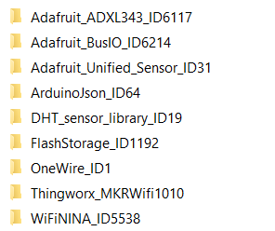
Zur Verfügung gestellte Libraries müssen in den Pfad \Documents\Arduino\libraries kopiert werden.
GitHub Link: https://github.com/Snorp84/DigiPro_IOT_Arduino_Schulung

Slide 5
Arduino verbinden / Wiederholung Arduino IDE Oberfläche

Slide 6
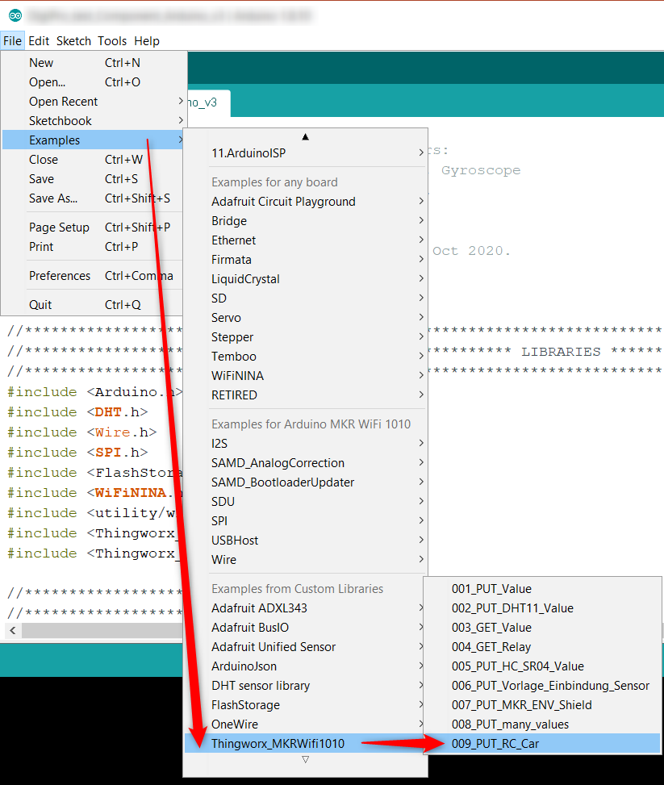
Library test
Öffnen des RC Car Examples

Slide 7
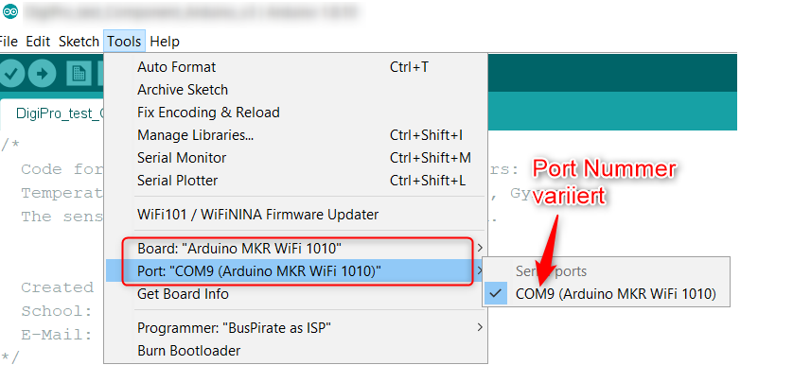
Verbinden Arduino

Slide 8
AUFBAU RC CAR Arduino Code

Slide 9
Flussdiagramm

Slide 10
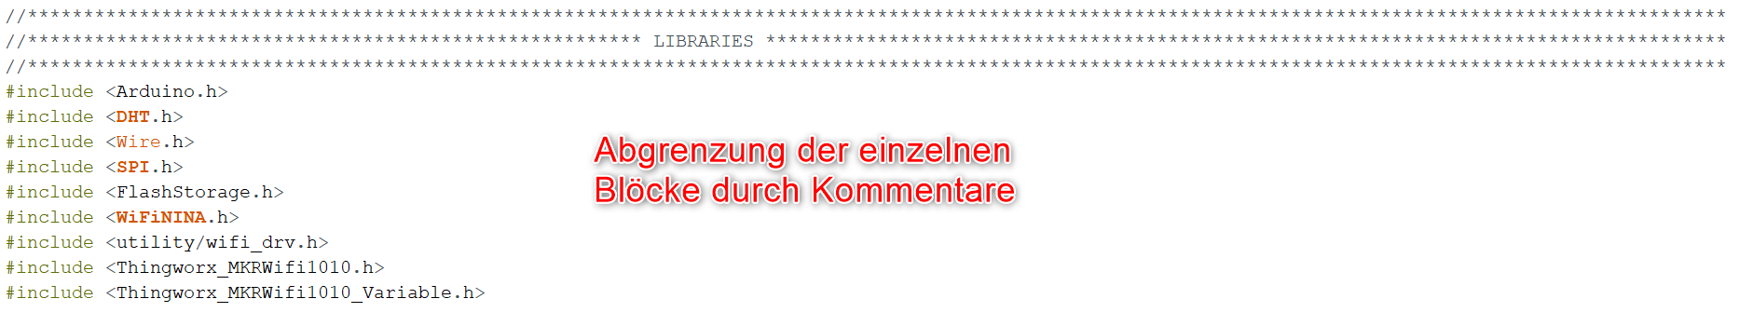
Dokumentation im Arduino Code

Slide 11
Thingworx wiederholung

Slide 12
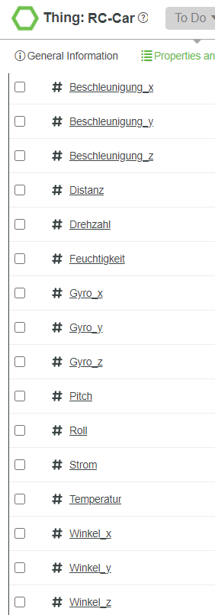
Erstellung Thing und Property siehe beigefügtes pdf
Name Thing : RC-Car
Namen der Properties für RC-Car
Temperatur
Feuchtigkeit
Drehzahl
Strom
Distanz
Pitch und Roll
Beschleunigung_x , Beschleunigung_y und Beschleunigung_z
Gyro_x , Gyro_y und Gyro_z

Slide 13
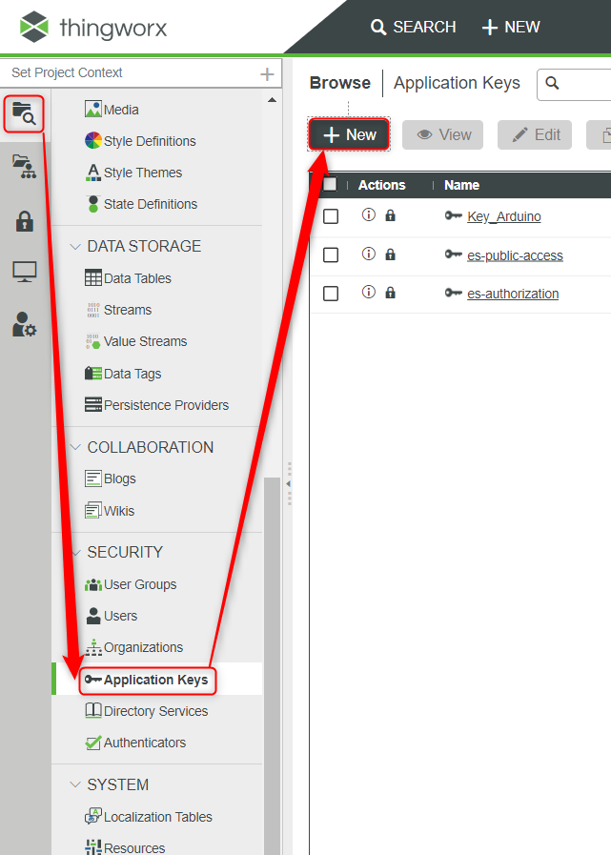
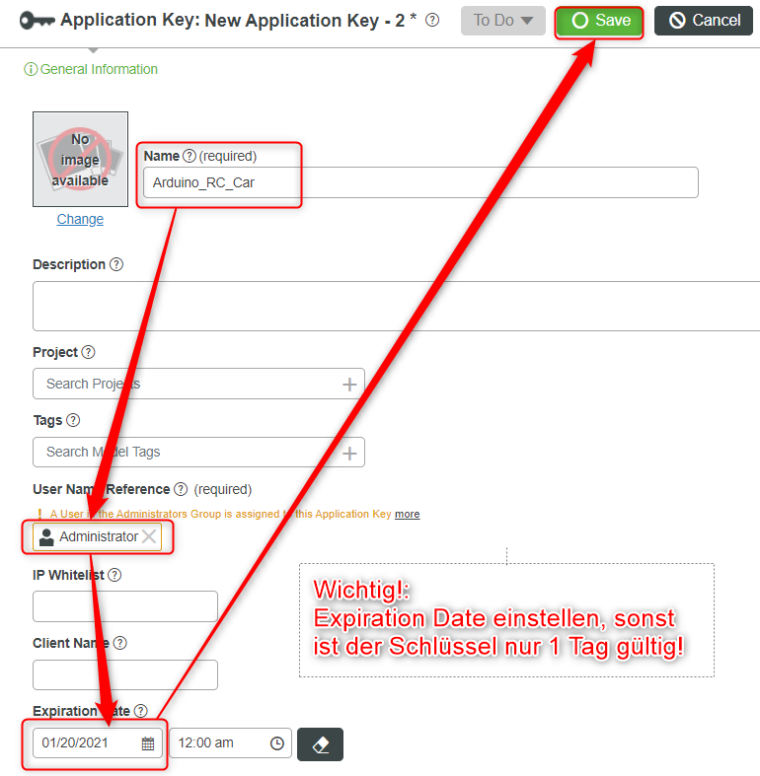
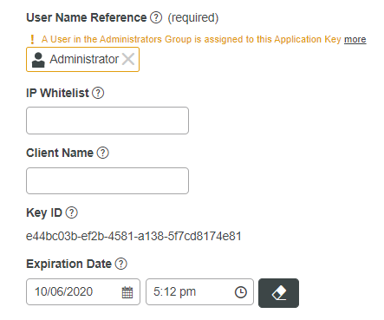
Erstellung App-Key → Passwort für die Kommunikation zum Thingworx Server

Slide 14
Wichtige Einstellungen in der Library

Slide 15
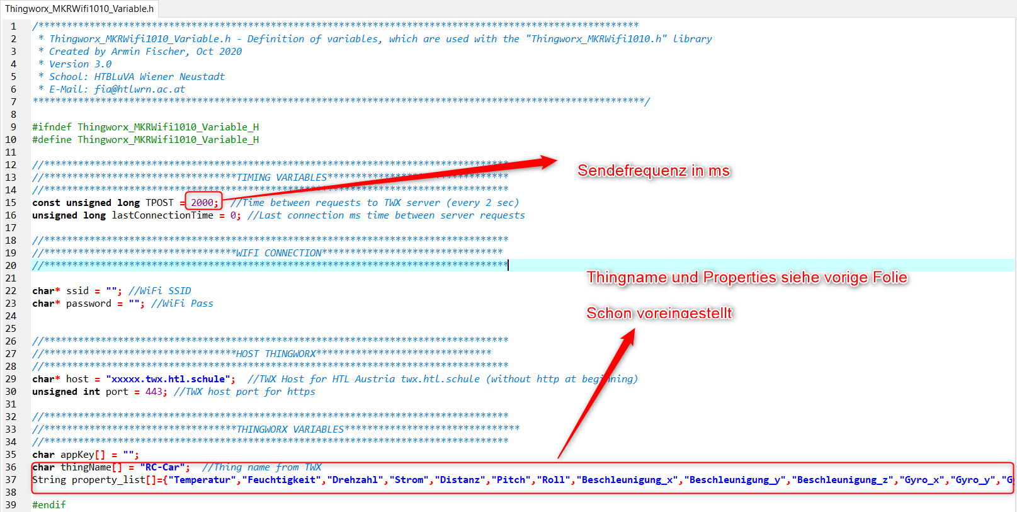
Datei : libraries/Thingworx_MKRWifi1010/Thingworx_MKRWifi1010_Variable
Andere Variablen (ssid, password, host und appKey) müssen bei den anderen Examples der Library eingestellt werden.

Slide 16
Arduino Programm hochladen

Slide 17
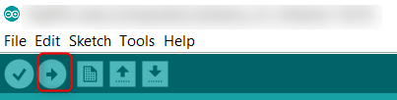
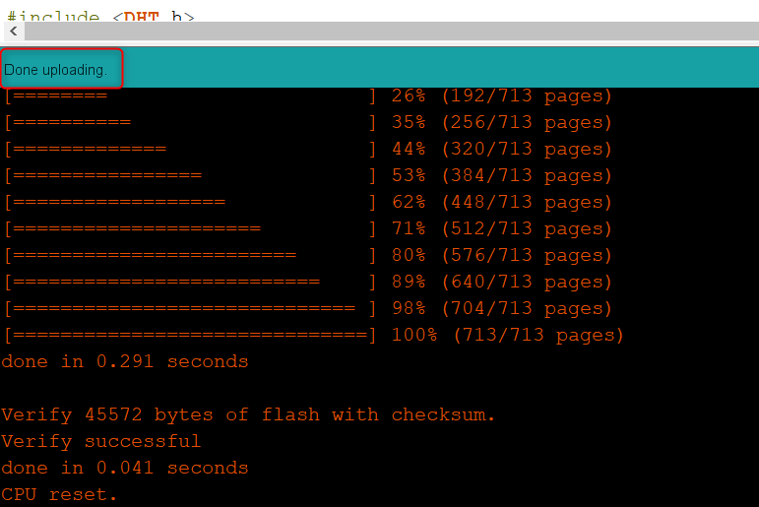
Öffnen des Examples 009_PUT_RC_Car
Hochladen:
Hochladen fertig, wenn auf der unteren Arduino Oberfläche folgendes Bild zu sehen ist

Slide 18
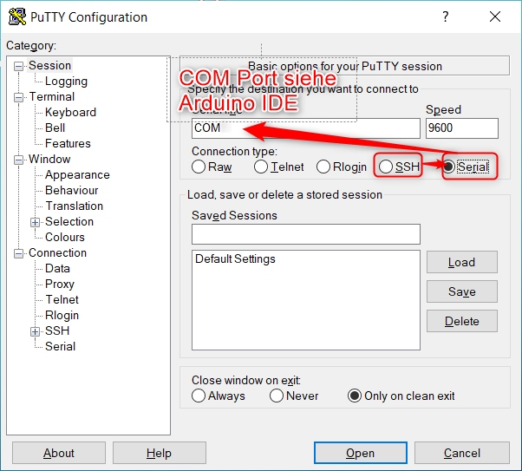
Einstellungen mit Software Putty

Slide 19
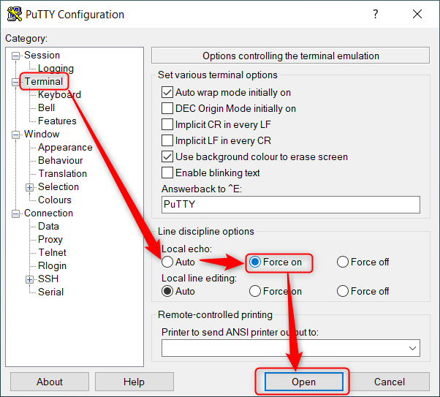
Um die Eingaben per Tastatur am Bildschirm sehen zu können, muss noch folgende Einstellung getroffen werden:

Slide 20
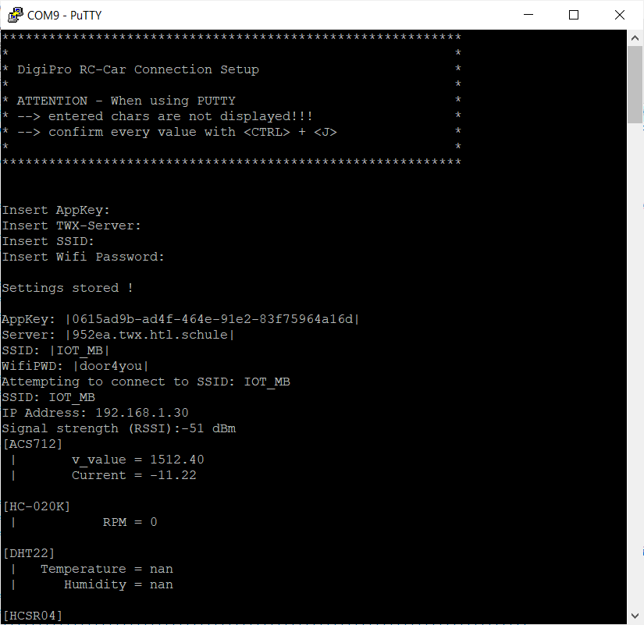
Nach dem Öffnen wird folgendes Fenster angezeigt:
Es müssen der Reihe nach der AppKey, Thingworx Server, die SSID und das Passwort des WLANs eingegeben werden.
Eine Eingabebestätigung wird mit STR+J durchgeführt (UND NICHT MIT ENTER!!!!!!!).
Es dar nicht die Backspace Taste zum Löschen von Buchstaben/Zahlen verwendet werden.
Aus der Zwischenablage können Eingaben mit einem Rechtsklick in das Terminal Fenster kopiert werden.

Slide 21
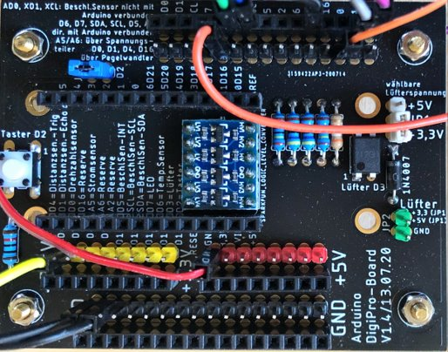
In dieses Status Fenster gelangt man, wenn
Das Arduino Programm per Arduino IDE neu hochgeladen wird.
beim Start/Reset des Arduinos der SETUP Knopf gedrückt wird.
Ziel: RC-Car schnell
bei Thingworx Server Änderungen
bei Wifi Änderungen
konfigurieren zu können.

Slide 22
Statusausgabe der Kommunikation

Slide 23
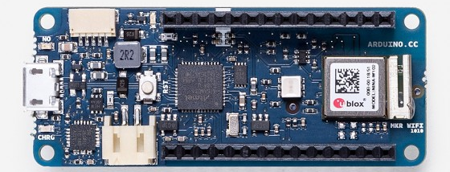
Folgende Status können am Arduino LED abgelesen werden
Farbe rot: Connection Setup mit serieller Schnittstelle ist erforderlich (siehe Seite 23).
Farbe blau: Daten werden an den Thingworx Server geschickt.
Farbe grün: Code wird abgearbeitet.

Slide 24
Wenn der Arduino mit dem Wifi verbunden ist und Daten zum Thingworx Server gesendet werden, dann ist das Status Fenster folgendermaßen aufgebaut.

Slide 25
Wenn der Arduino mit dem Wifi verbunden ist und Daten zum Thingworx Server gesendet werden, dann ist das Status Fenster folgendermaßen aufgebaut.

Slide 26
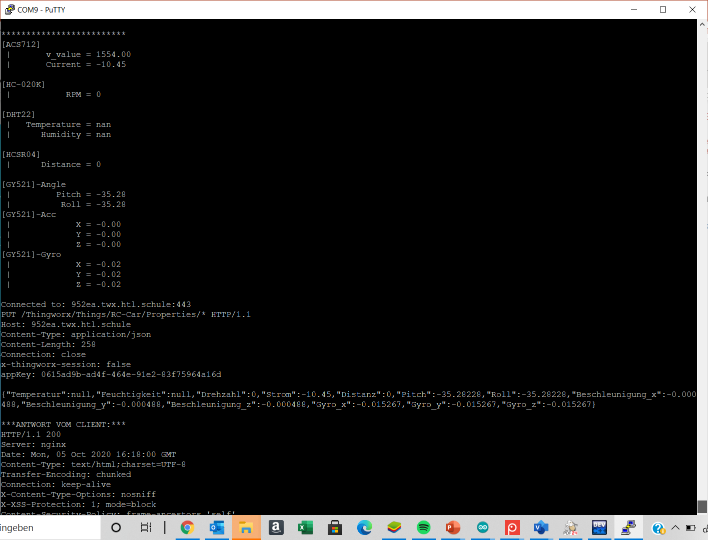
Wenn der Arduino mit dem Wifi verbunden ist und Daten zum Thingworx Server gesendet werden, dann ist das Status Fenster folgendermaßen aufgebaut.

Slide 27
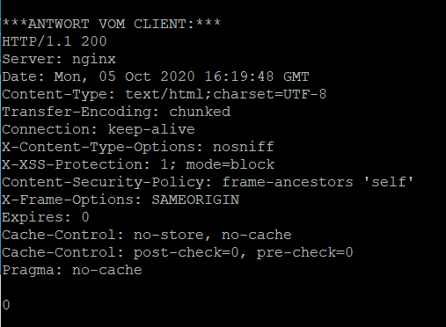
Wenn der Arduino mit dem Wifi verbunden ist und Daten zum Thingworx Server gesendet werden, dann ist das Status Fenster folgendermaßen aufgebaut.

Slide 28
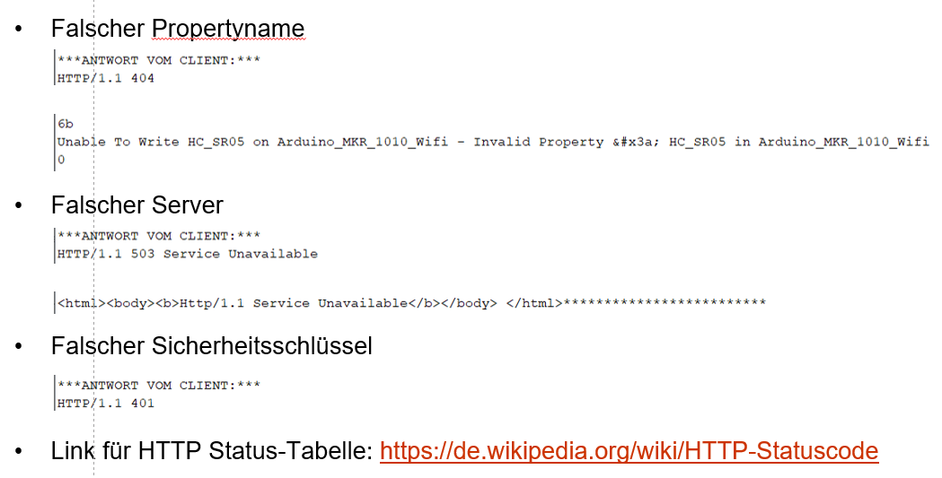
Wiederholung: Fehler beim Kommunikationsaufbau
HTTP- Code
Antwort des Server bei Fehler

